Slide 1
Визитная
карточка группы
«Пчёлки»

Slide 2
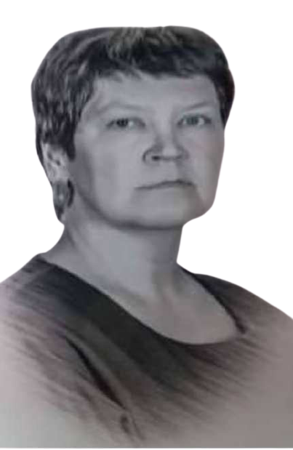
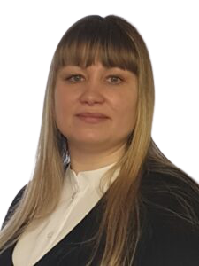
ВОСПИТАТЕЛИ
ДОЛГУШЕВА
НАТАЛЬЯ
ИВАНОВНА
КОНЕВА
ОЛЬГА
СЕРГЕЕВНА

Slide 3
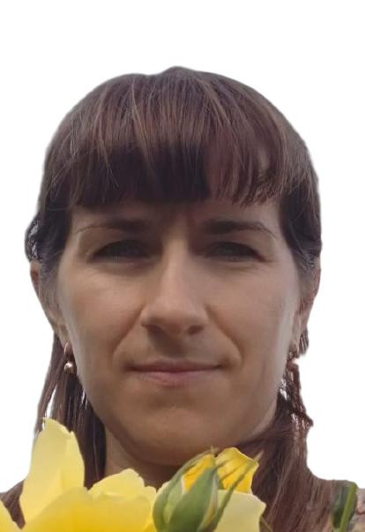
МЛАДШИЕ ВОСПИТАТЕЛИ
Козлова
Светлана
Павловна
Керимова
Рубаба
Абуфаз-Кызы

Slide 4
Наш девиз
Маленькие пчёлки не сидят без дела,
Знанья получают и несут их смело.
В играх, песнях, спорте.
Ловко применяют.
Маленькие пчёлки учатся играя.

Slide 5
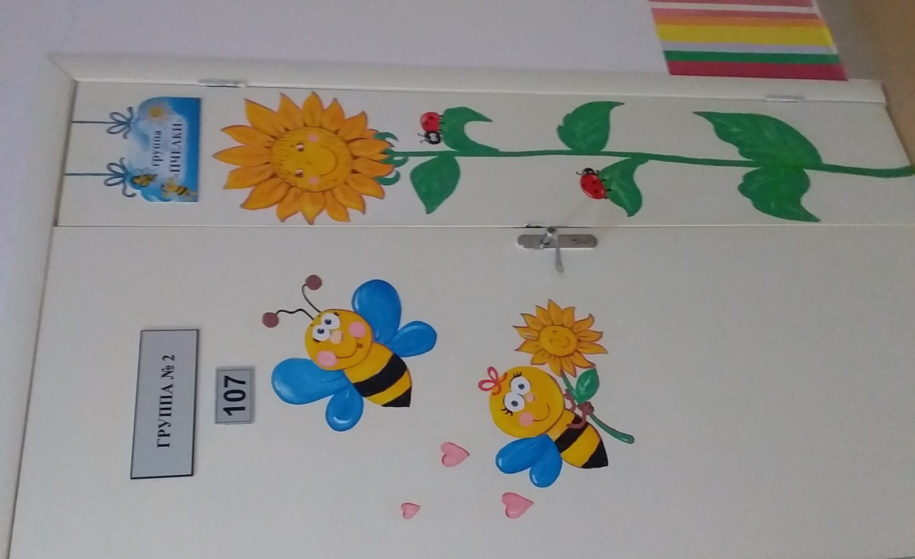
Здесь наш дом
- мы в нем живем,
Интересно все кругом

Slide 6
Вы к нам в гости проходите,
Только слишком не спешите,
Все в приемной посмотрите
И нас строго не судите.

Slide 7
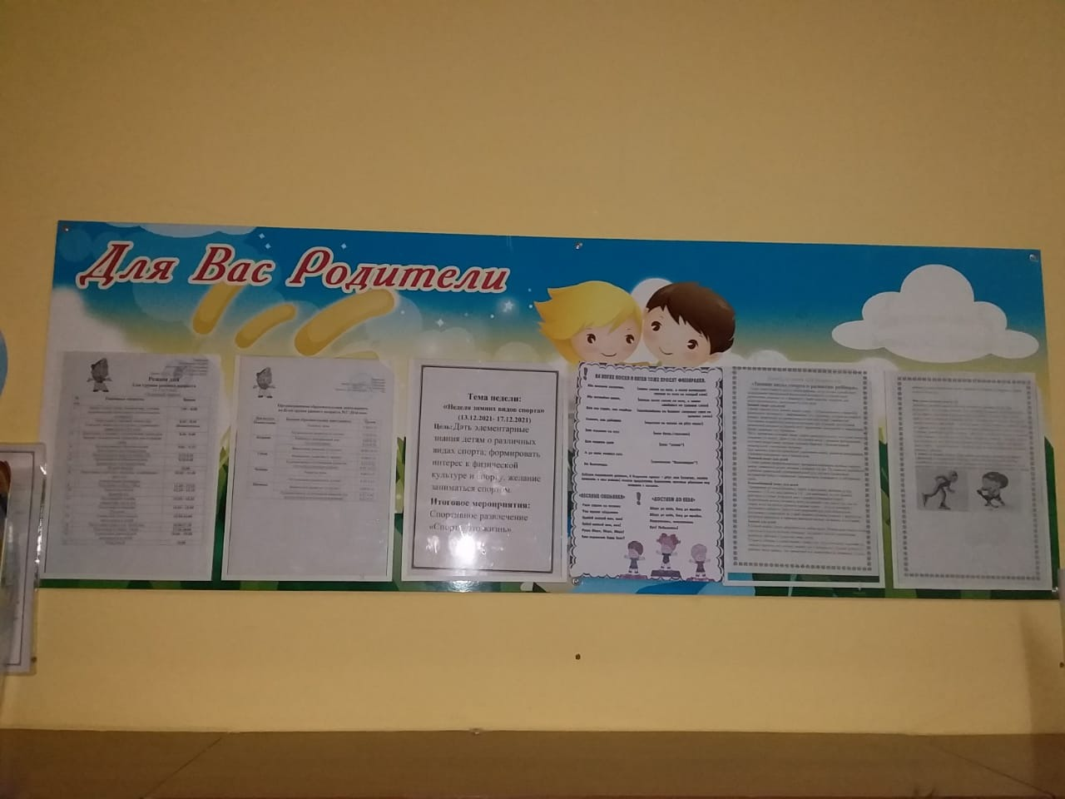
Тут, информацию, мы выставляем

Slide 8
Каждый родитель
о важном прочтет
И на заметку,
что нужно,
возьмет.

Slide 9
Здесь мы будем выставлять,
творчество наших ребят

Slide 10
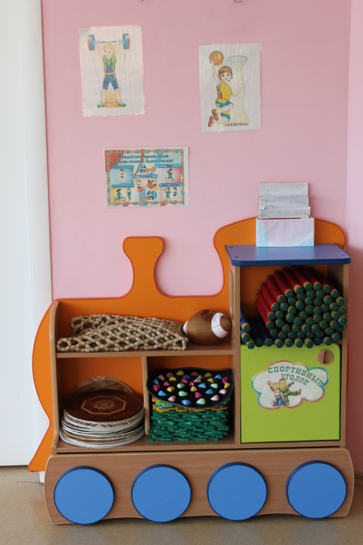
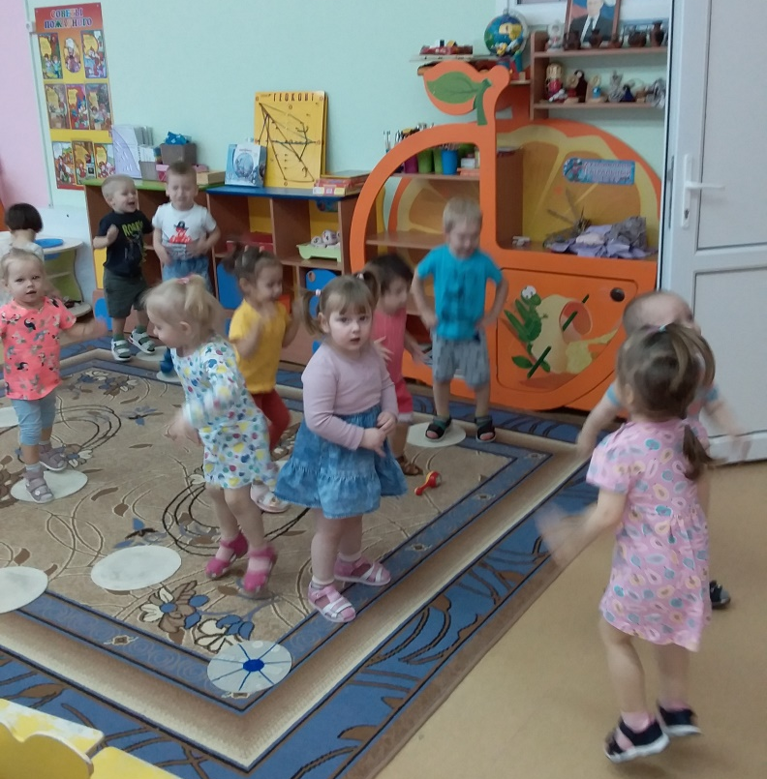
Вам представить мы хотим
Уголок спортивный!
Хочешь ты спортивным быть?
Двигайся активно!
Если день начать с зарядки,
Значит будет все в порядке!

Slide 11
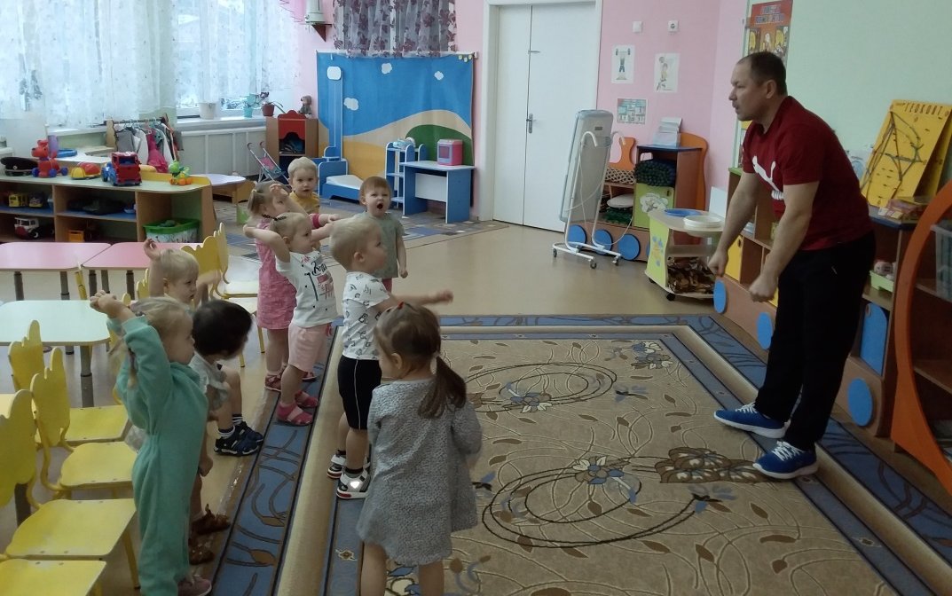

Slide 12
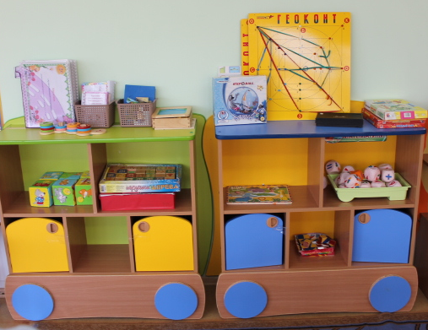
Вот наш паровоз,
Он нам игры привез.
Все игры у нас познавательные,
Учимся мы, быть внимательными.

Slide 13
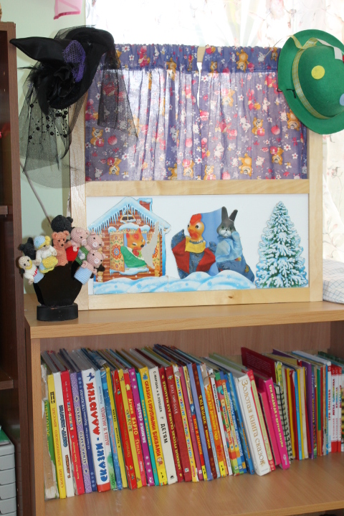
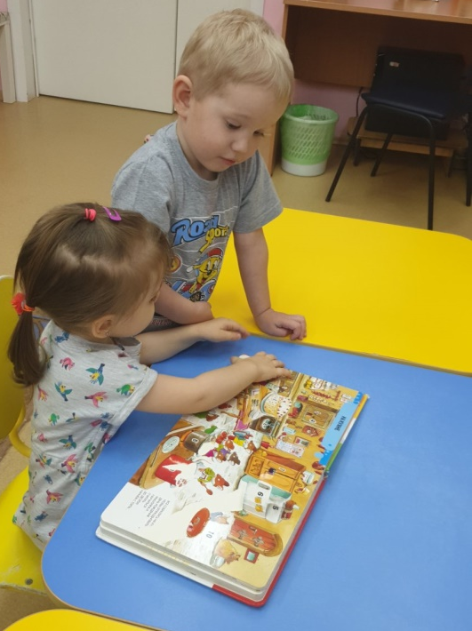
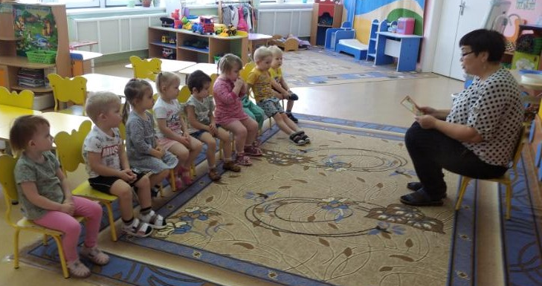
На полках книг
у нас не счесть,
Разных народов
сказки есть.
Нам воспитатель
их читает,
Каждый из нас,
себя героем
представляет

Slide 14
На полках книг
у нас не счесть,
Разных народов
сказки есть.
Нам воспитатель
их читает,
Каждый из нас,
себя героем
представляет

Slide 15
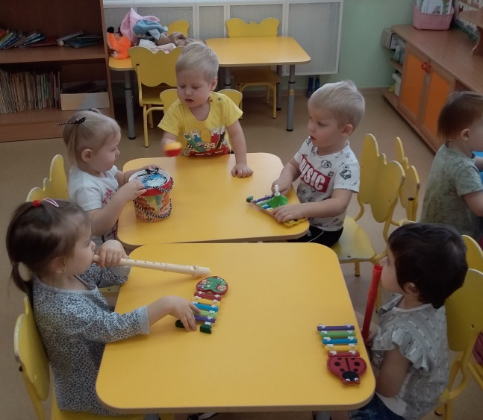
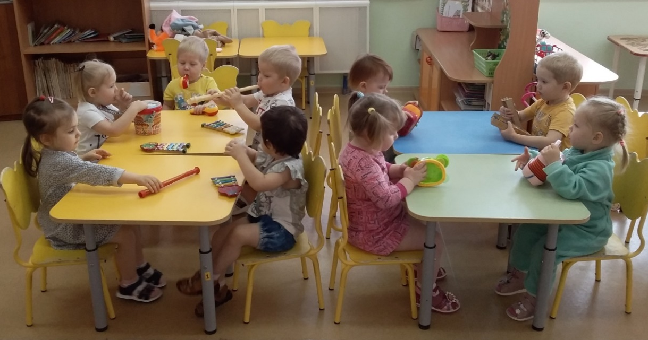
Есть «Центр музыки»
у нас,
Там колокольчики звенят,
Барабанщики гремят,
Маракасы, дудки, бубны,
Строят музыкальный лад.

Slide 16
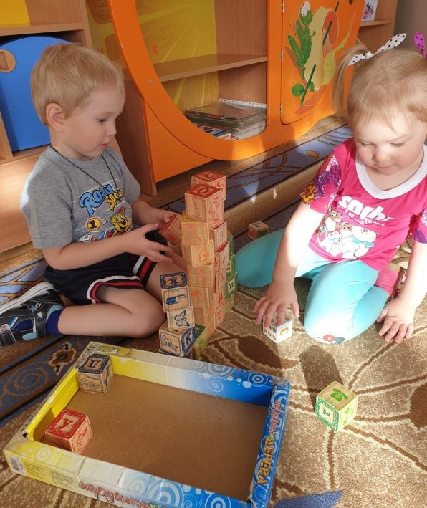
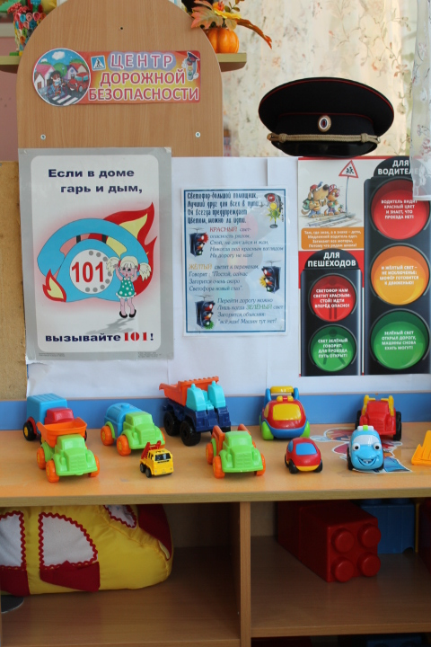
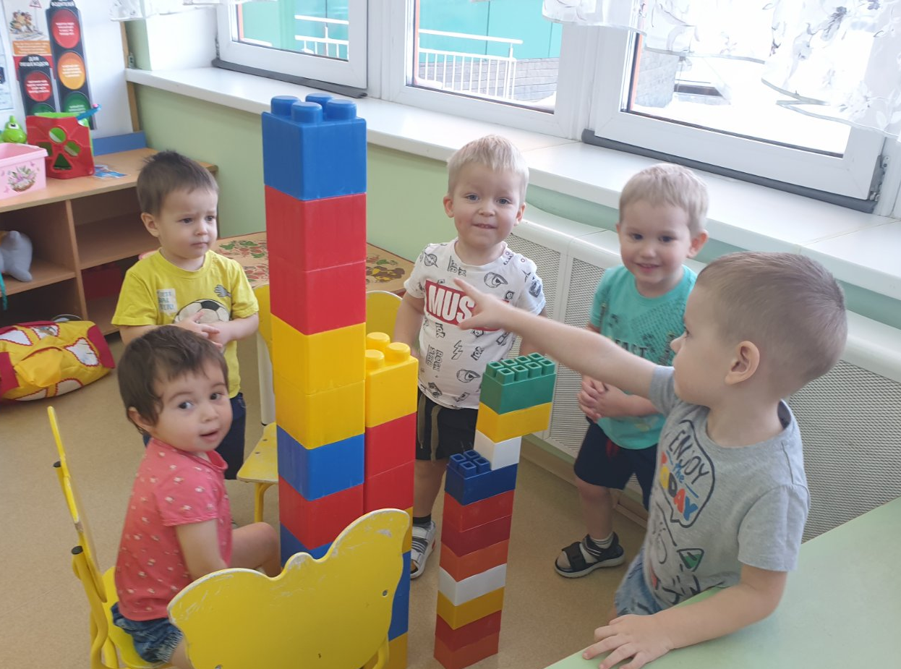
Вот машины
в гараже
Все заправлены уже,
Ждет шаферов
тут игра
Будет рада
детвора
Разных кубиков
не счесть,
И конструктор
у нас есть,
Из него
построим дом
Кукол
жить в нем позовем

Slide 17
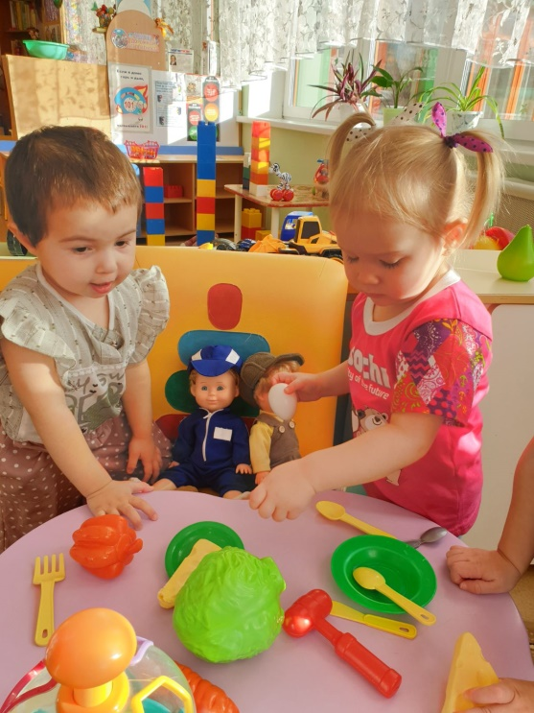
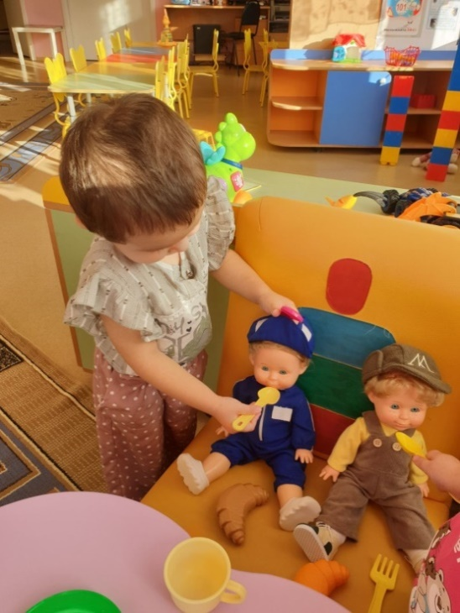
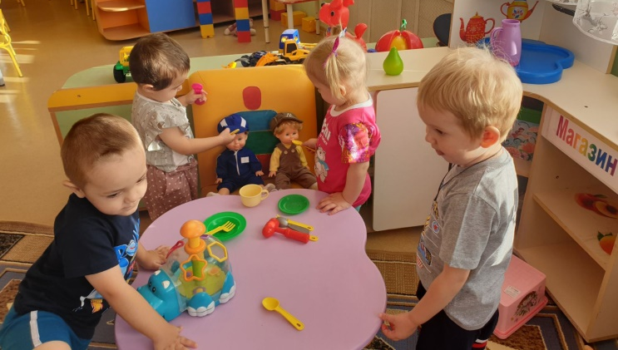
В дочки матери играем,
Кукол чаем угощаем.
Все для куклы
Маши есть,
Нравиться ребятам здесь.

Slide 18
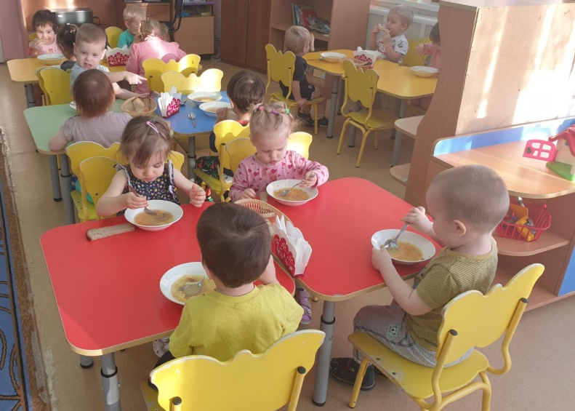
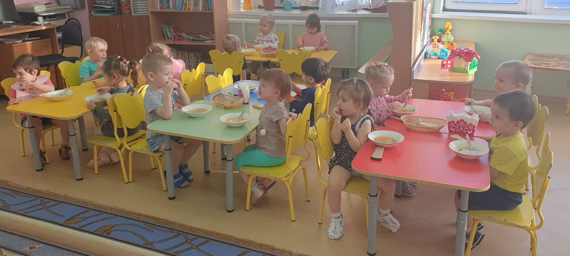
Поиграли, порезвились, пообедать мы решили!
Аппетитно, вкусно, сытно
Здесь готовят повара.
Приготовлено на славу,
Всё, что любит детвора!

Slide 19
А когда устанем очень,
то пойдем все отдыхать.
Руки ноги наигрались
глазки станут засыпать,
Ляжем дружно в нашей спальне
отдыхать мы на кровать

Slide 20
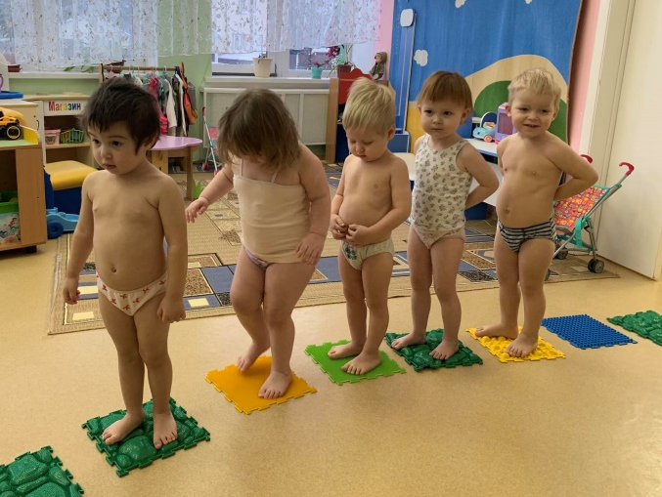
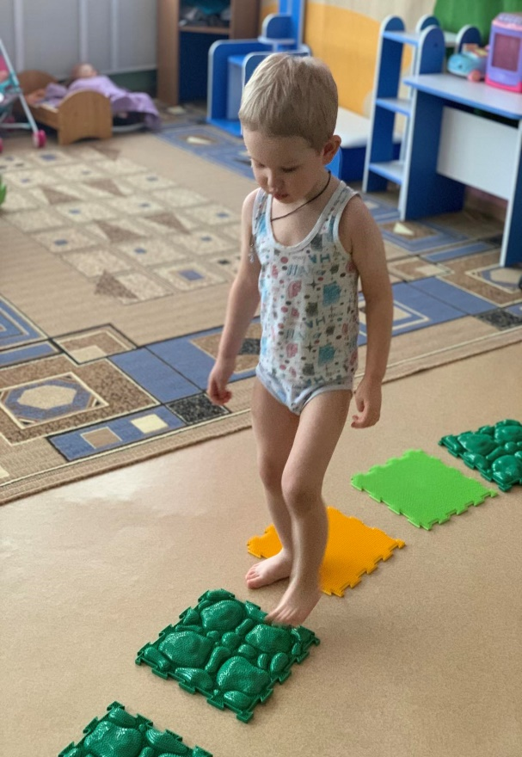
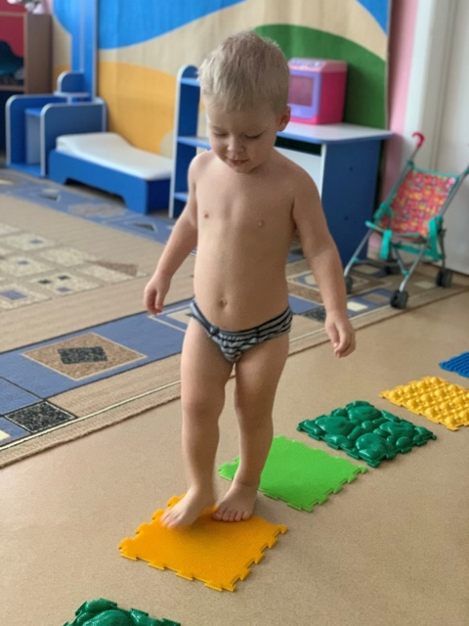
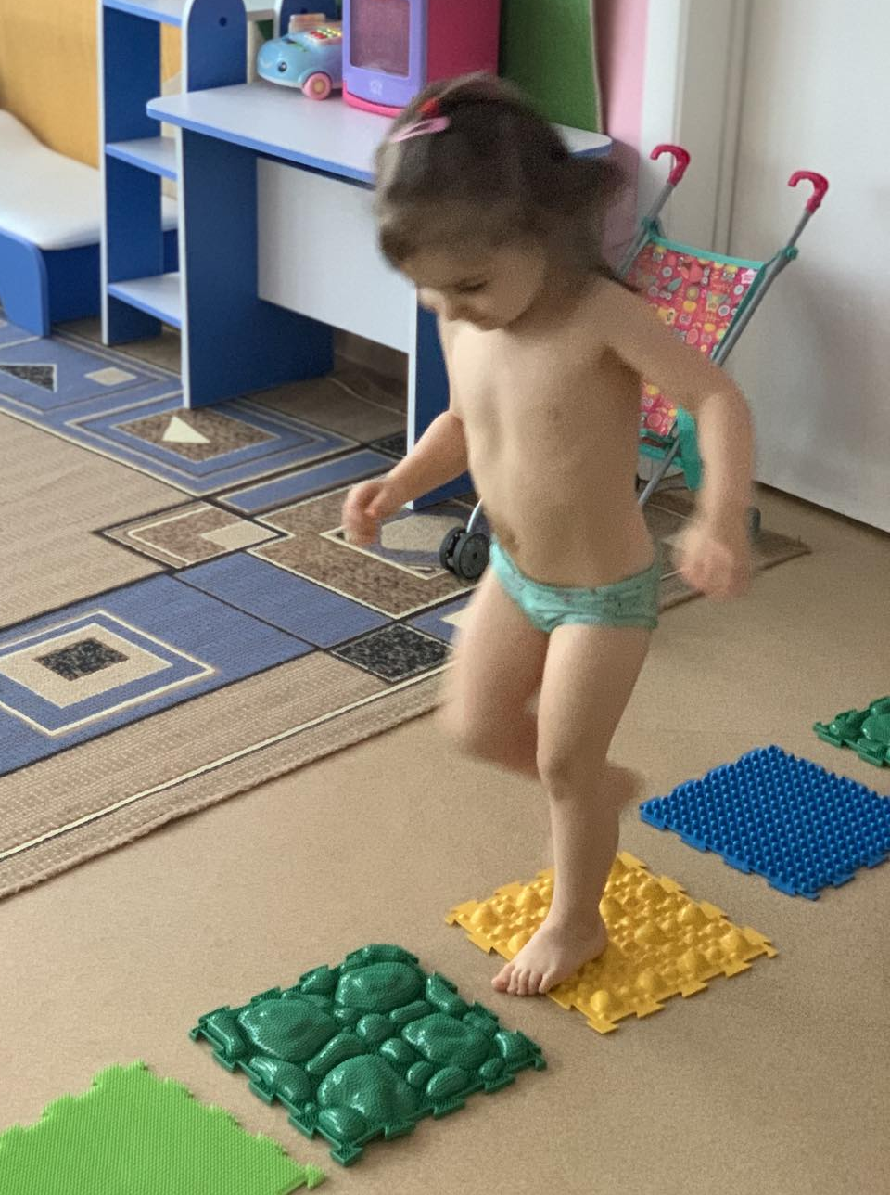
Просыпаются ребята, Нам уже пора вставать. Мы совсем не лежебоки, Любим мы играть, плясать.

Slide 21
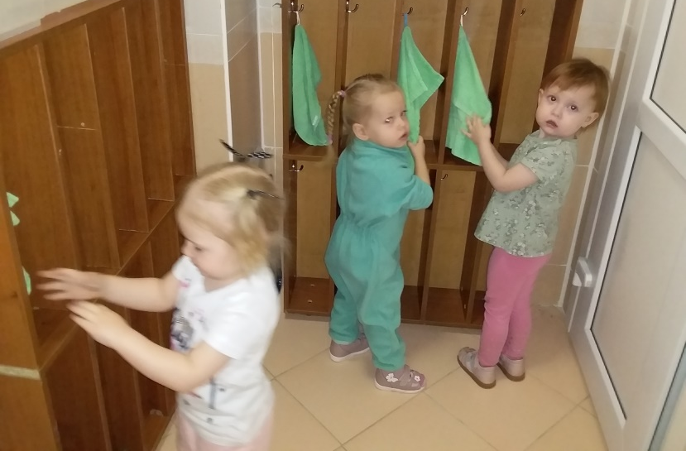
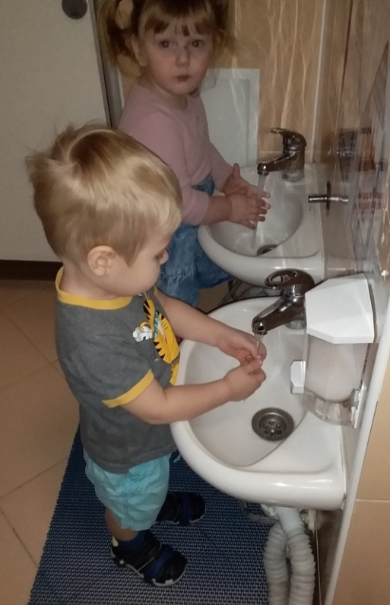
В комнате у Мойдодыра,
полотенце есть и мыло.
Руки здесь мы будем мыть,
И за чистотой следить.
И горшок за каждым свой,
не садитесь на чужой.

Slide 23
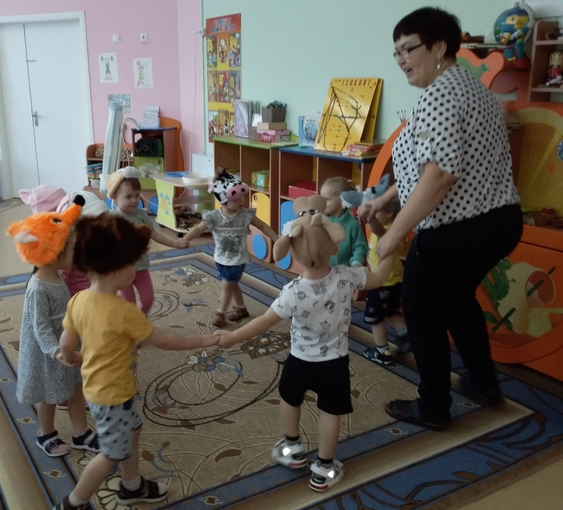
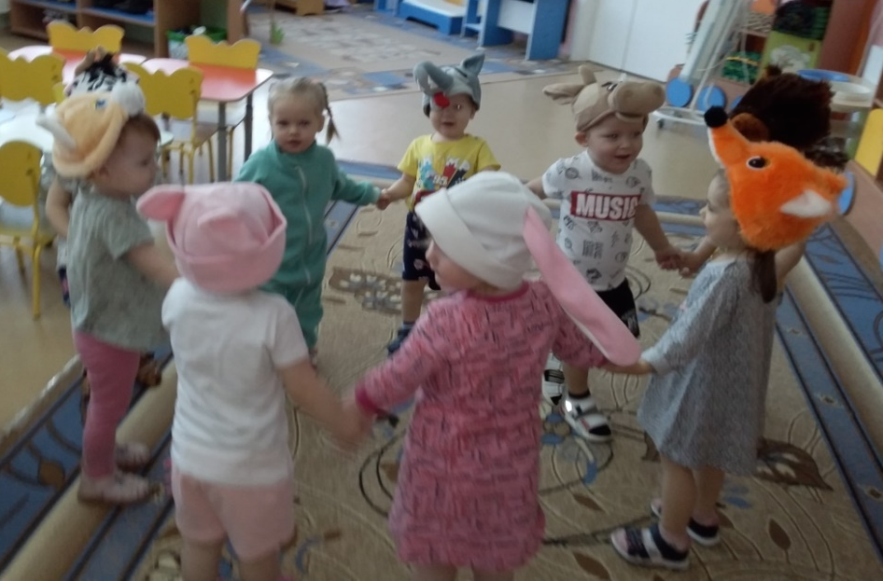
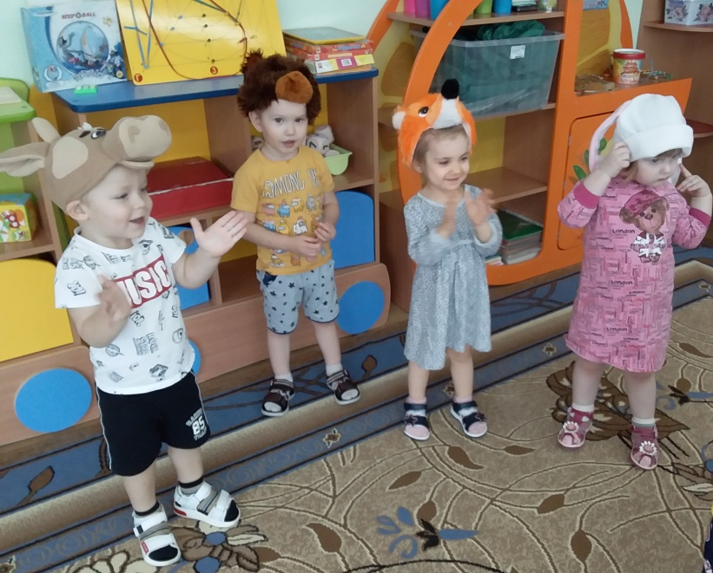
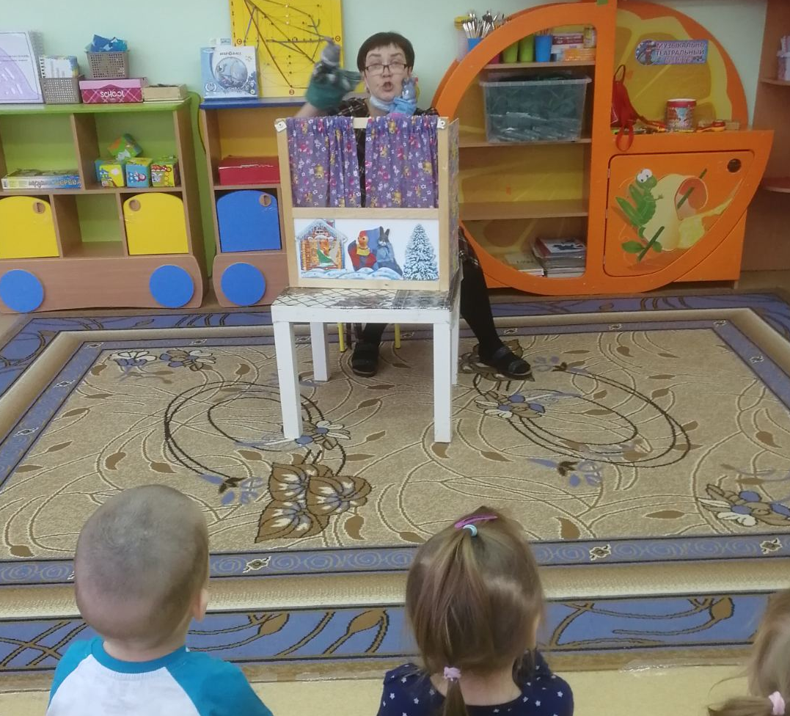

Slide 24
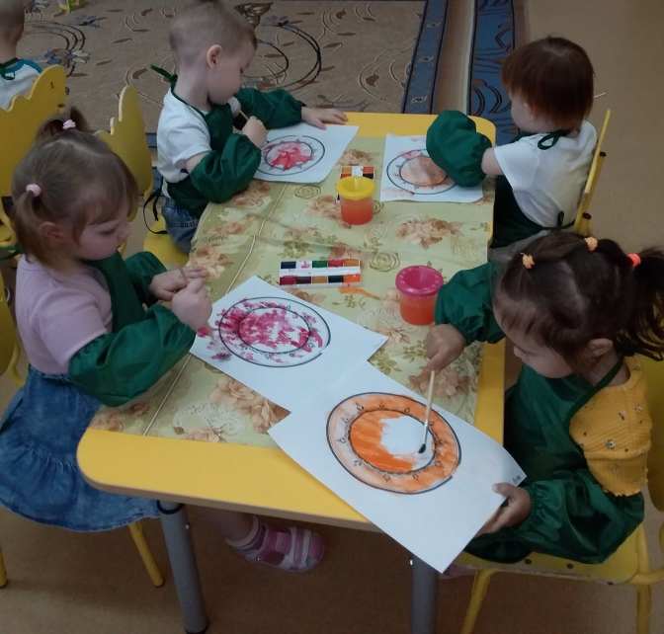
Вот стеллаж для рисованья
Здесь приложат все старанье,
Есть карандаши и раскраски -
красками раскрасим сказки

Slide 25
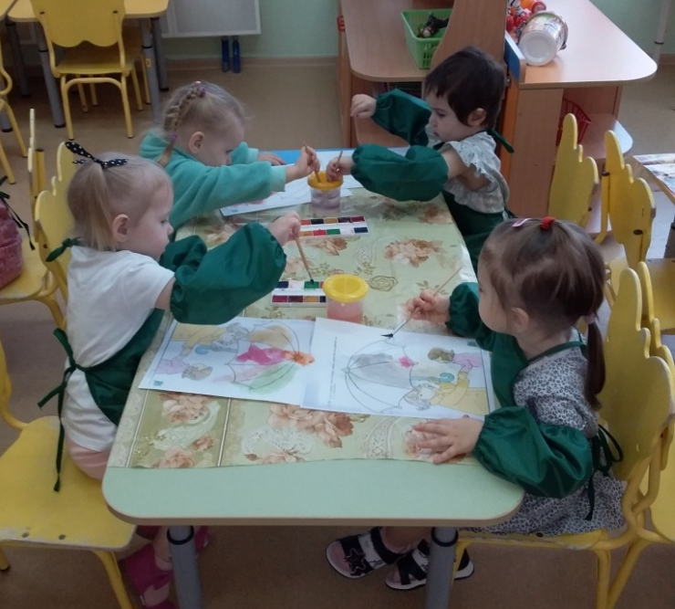
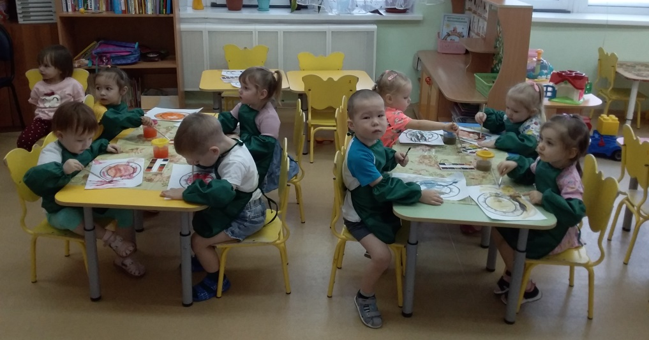
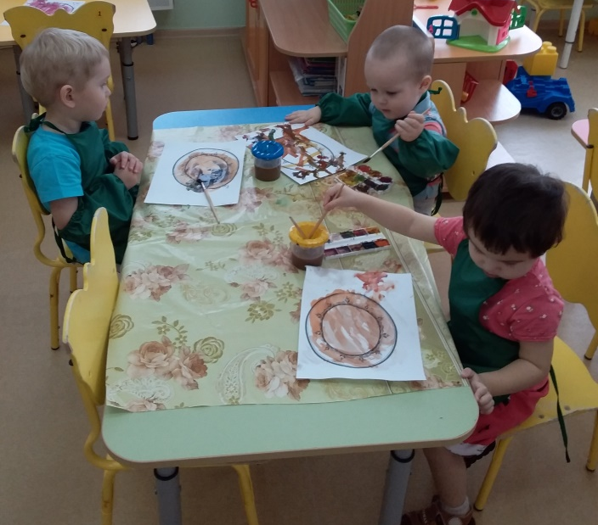
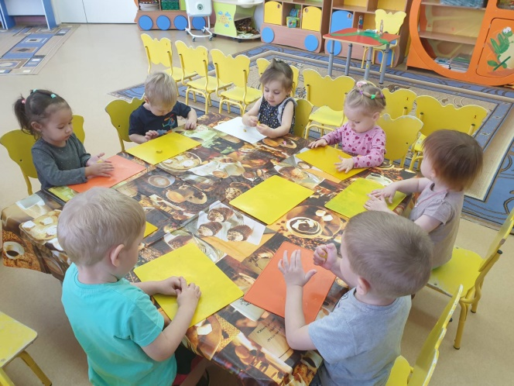

Slide 26
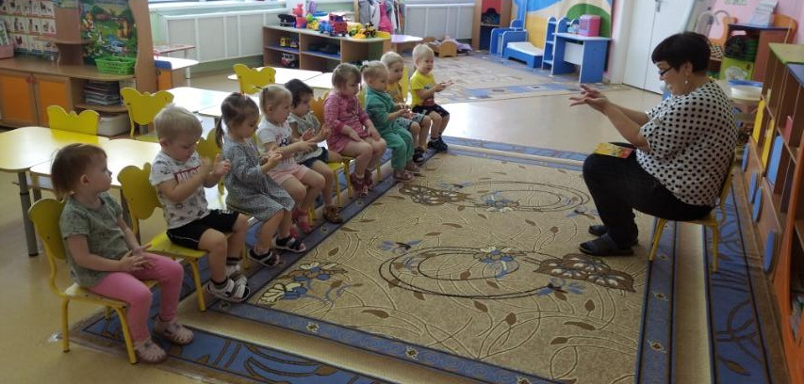
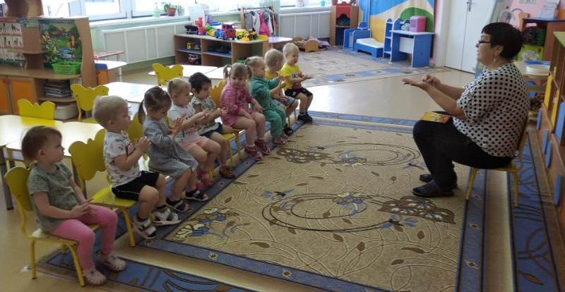
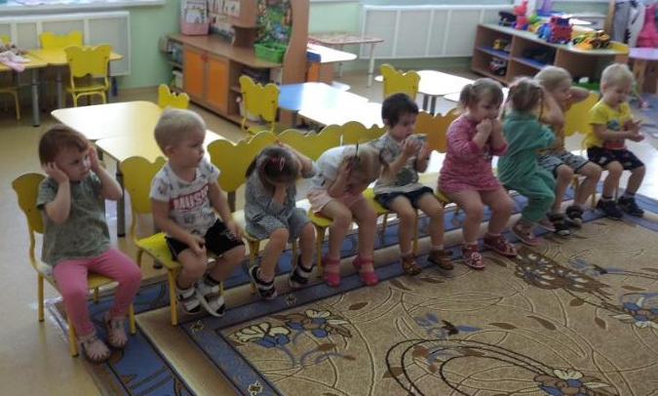
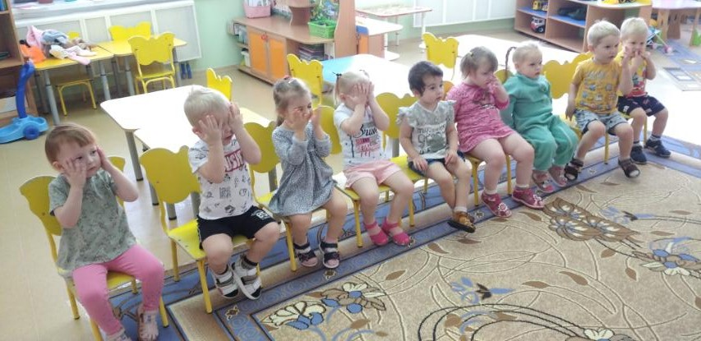

Slide 27
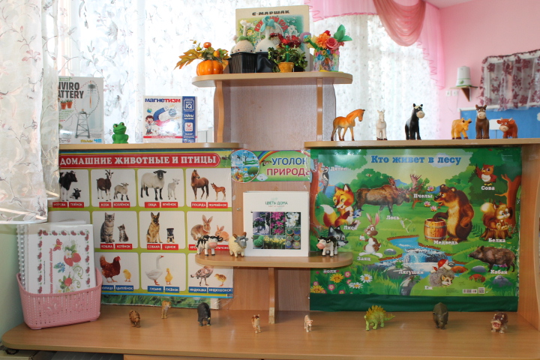
В общем, в нашей группе чудной
Всё, что хочешь, всё, что нужно,
В миг найдёшь без промедления,
Лишь бы было к тому стремление

Slide 28
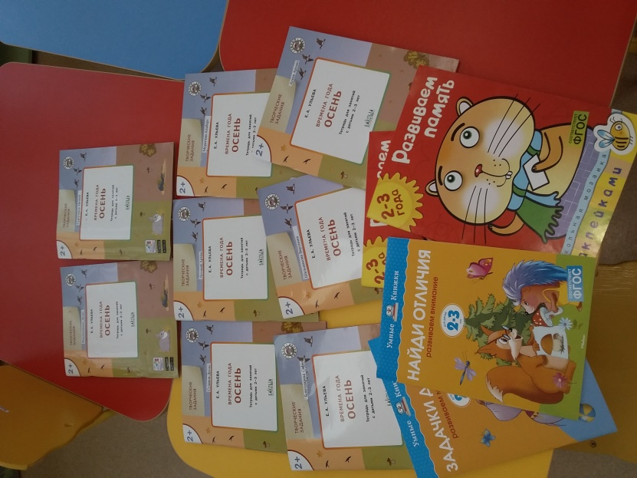
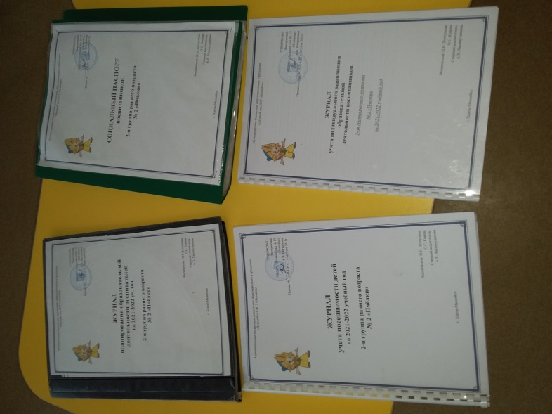
Документы все в порядке
все подписаны тетрадки
перспективный план, текущий,
воспитателей тетрадь,
все готово в нашей группе
чтоб малышек привечать.

Slide 29
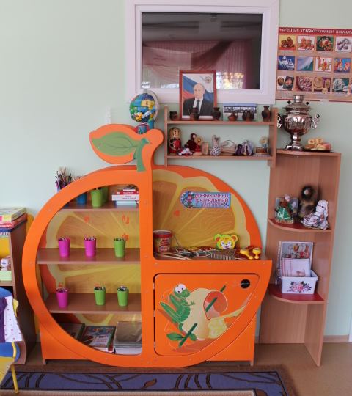
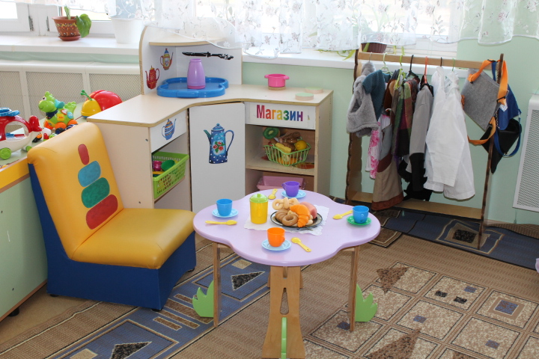
С ФГОСом, все согласно
В нашей группе очень классно
Все пять зон у нас здесь есть
Трансформации не счесть
Ну а если что забыли
И случайно упустили
Вас совет попросим дать
И попросим помогать!!!

Slide 30
СПАСИБО
ЗА ВНИМАНИЕ

